Slide 1




⽹络编程的那些事⼉
v1
* 芮峰云
github.com/rfyiamcool

Slide 2


socket基本原理
1
2
io 多路复⽤
3
⽹络编程模型
4
常见问题

Slide 3





socket
1

Slide 4





socket
read buffer
read buffer
client
client
write buffer
write buffer

Slide 5









收包原理
7. 唤醒等待 socket 的进程
read buffer
write buffer
socket.wq
1. ⽹卡将数据帧DMA到内存 RingBuffer中, 然后向CPU硬中断;
7. 把数据放到指定socket的缓冲区中
2. CPU响应中断请求，调⽤⽹卡启动时注册的中断处理函数;
协议栈
4. 响应硬中断, 发出软中断
3. 中断处理函数⼏乎没⼲啥，就发起了软中断请求;
6. 数据包封装为 skb 结构,触发协议栈逻辑
ksoftirqd
4. 内核线程ksoftirqd线程发现有软中断请求到来，先关闭硬中断;
5. 调⽤软中断相关的驱动函数 poll() 开始收包 !!!
5. ksoftirqd 线程开始调⽤驱动的 poll 函数收包;
3. 硬中断通知 CPU
协议栈把数据包放到对应的socket的缓存队列⾥;
调⽤ socket waitqueue 的回调函数链，激活等待的进程.
2. ⽹卡把帧DMA到内存
1. 数据帧从外部⽹络到达⽹卡

Slide 6
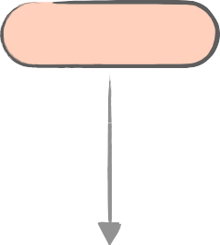
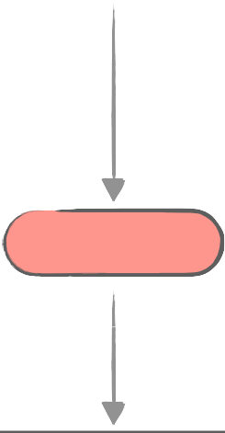

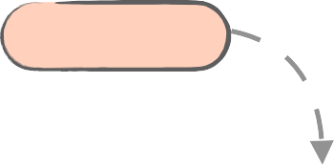




发包原理
processor
1. 使⽤系统调⽤发送
1. 使⽤系统调⽤发送
2. 拷贝数据
2. 拷贝数据且skb封装
write buffer
传输层
3. 协议栈各种处理
协议栈
3. 协议栈处理
⽹络层
4. 把数据推送到驱动ringbuffer
NET_TX_SOFTIRQ
skb
5. ⽹卡发送数据
ksoftirqd
4. 进⼊驱动 ringbuffer
软硬中断处理
清理ringbuffer
7. 清理 ringbuffer
6. 硬件中断
5. ⽹卡发送
write 系统调⽤路径特别长 !!!

Slide 7
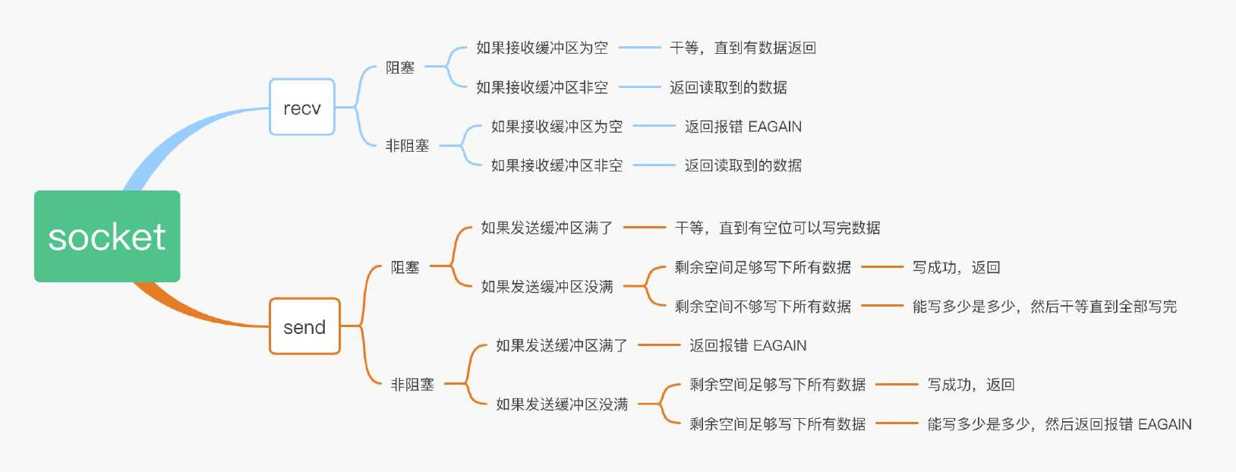
阻塞 vs ⾮阻塞

Slide 8





阻塞模式
read data
… | … | … | … | …
有数据 !
return data
read data
陷⼊ socket wq 队列中, 等待唤醒
没有数据 !
wait for data !!!
return data

Slide 9


⾮阻塞模式
read data
没有数据 !
errno eagain
read data
没有数据 !
errno eagain
errno eagain
errno eagain
errno eagain
read data
… | … | … | … | …
有数据 !
return data

Slide 10


两阶段
硬件⽹卡
阻塞/⾮阻塞 IO
第⼀阶段
内核空间
同步/异步 IO
第⼆阶段
⽤户空间

Slide 11
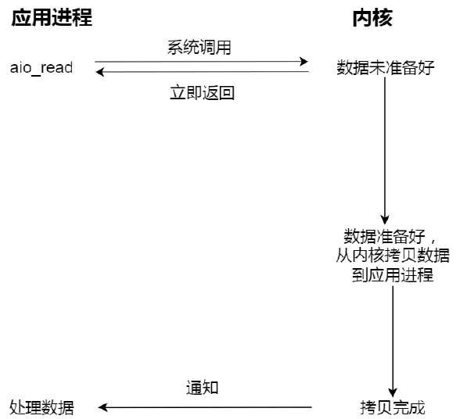


同步 vs 异步
同步
应⽤进程主动将 socket 读缓存中的数据读到应⽤进程内存中，这个过程是同步的
异步
⽆需主动读写数据，由操作系统内核完成数据的读写,等待完成通知

Slide 12

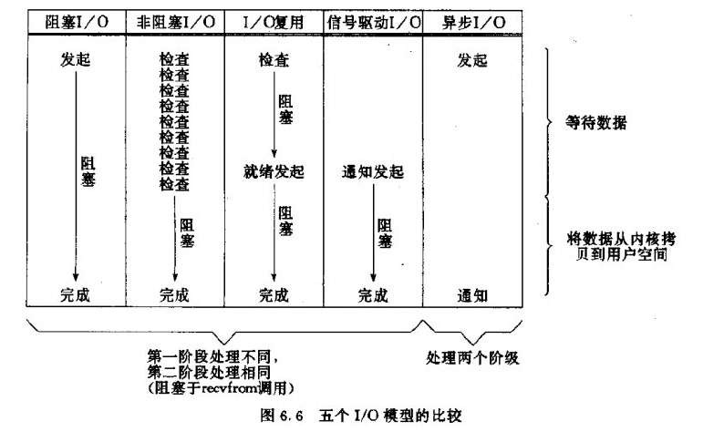




五种 IO 模型
阻塞io模型
⾮阻塞io模型
io多路复⽤模型信号驱动IO模型异步io模型

Slide 13
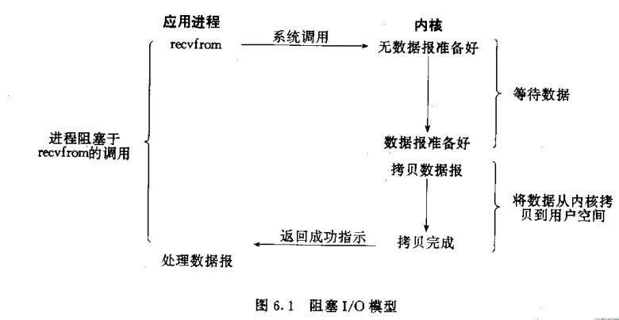
阻塞 io 模型
当数据不可读被挂起, 阻塞等待有数据可读.
当写缓冲区写满不可再写时, 阻塞挂起等待可写.优点
⽆资源时直接休眠等待
缺点
⼀个线程只能监听⼀个fd

Slide 14
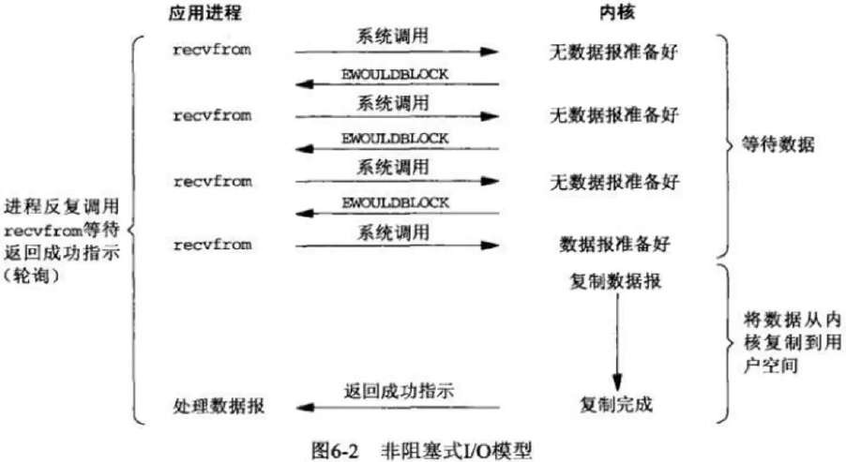

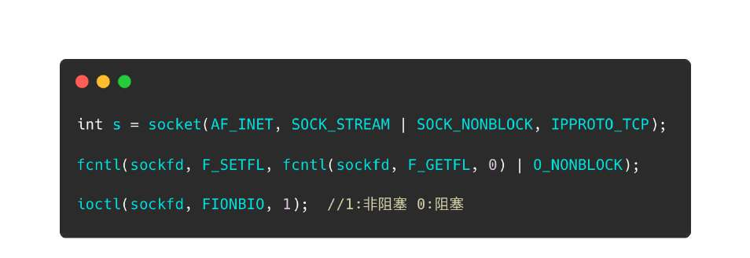
⾮阻塞 io 模型
socket 设为⾮阻塞, 然后不断的短轮询, 空耗 cpu 资源
不管是否可读, ⼀个劲的读, ⽆数据时返回 EAGAIN 或
EWOULDBLOCK
不管是否可写, ⼀个劲的尝试写, 不能写返回 EAGAIN 或
EWOULDBLOCK
优点?
可以遍历轮询多个资源
缺点
太粗暴, 空耗资源

Slide 15
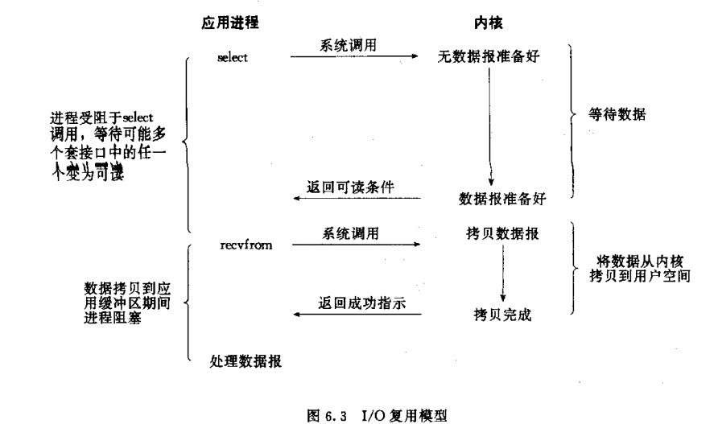

io 多路复⽤模型
lib
select poll epoll
可以同时监听多个资源
⽆需轮询, 有数据被唤醒, 没数据则 block 等待
当 kernel 中数据准备好的时候，recvfrom 会将数据从
kernel拷贝到⽤户内存中，这个时候进程是被block了
epoll 为 同步⾮阻塞 模式

Slide 16
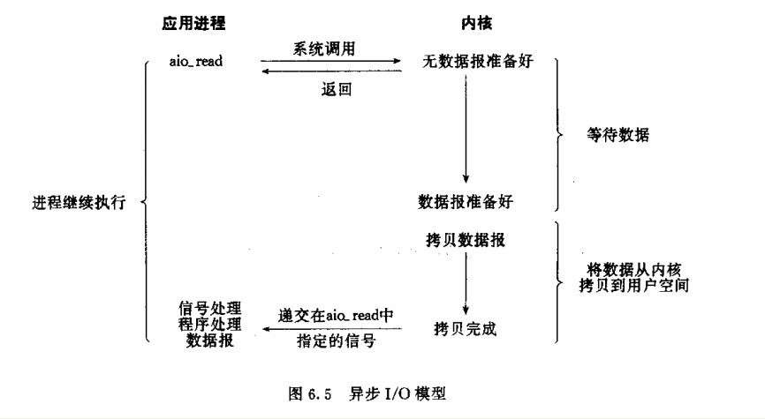

aio 模型
aio_read产⽣系统调⽤, kernel在数据准备好后将数据从内核空间拷贝到⽤户空间, 返回事件告知数据成功 ;
业务进程⽆需 block 进程去同步读取, 内核帮你把数据 read 读取 ;
aio 为异步⾮阻塞 !!!

Slide 17
IO 多路复⽤
2

Slide 18
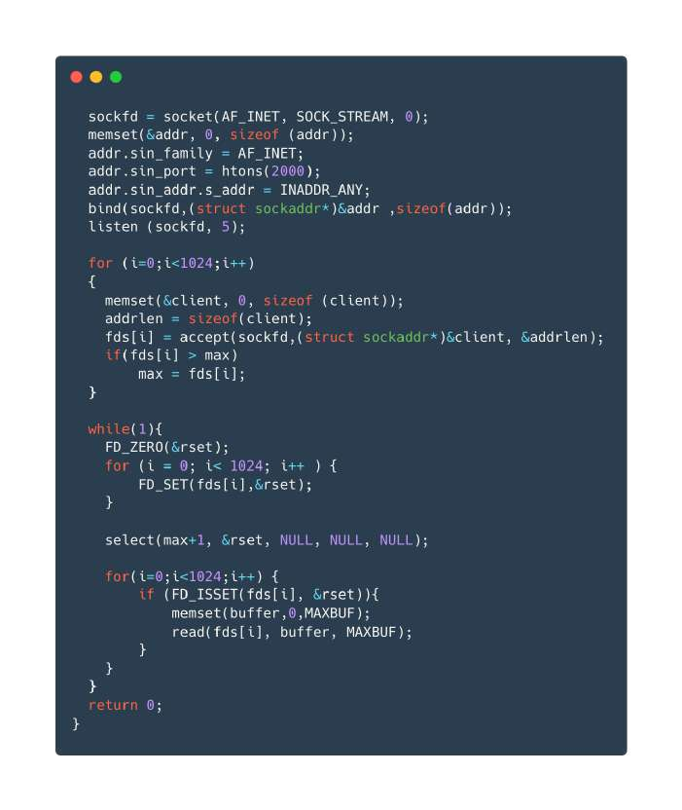

select
最⼤⽂件描述符限制, 32bit 为 1024 , 64bit 为 2048
fd_set 不可重⽤, 每次调⽤都需要设置
⽤户态和内核态拷贝传递 fd_set
O(n) 时间复杂度来轮询判断是否有事件
简单粗暴

Slide 19
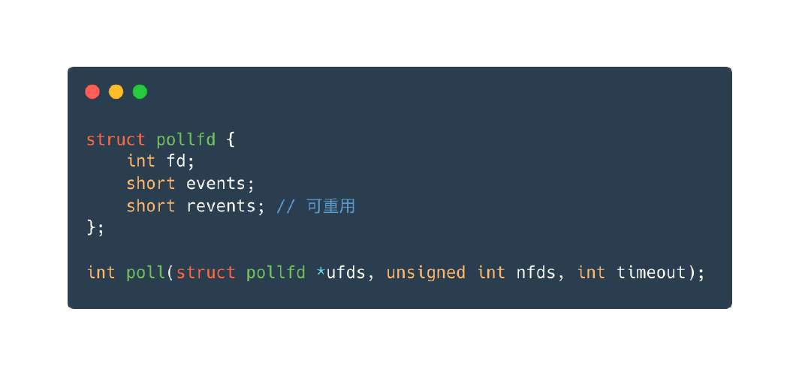
poll
解决了 select fd_size 限制
⽆需来回重置 fd_set 事件标志但fd集合仍需要传递
依旧需要 遍历轮询 判断事件

Slide 20
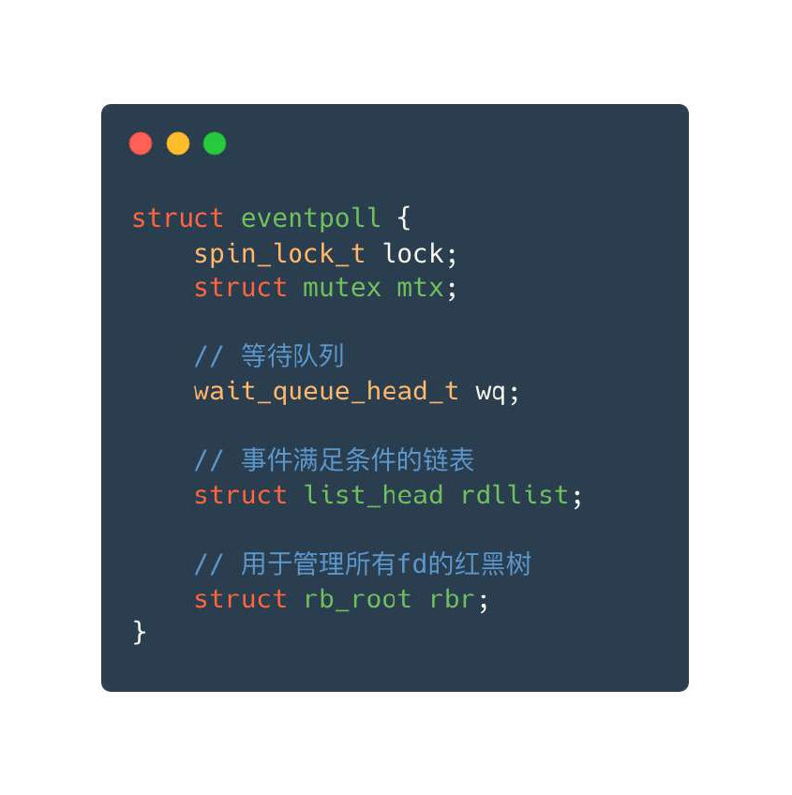





epoll
没有⽂件数量限制
基于回调通知机制, ⽆需轮询事件, 只需遍历就绪 ready list 表存放 epitem 的红⿊树存在于内核空间中
可动态地添加/删除/修改事件

Slide 21
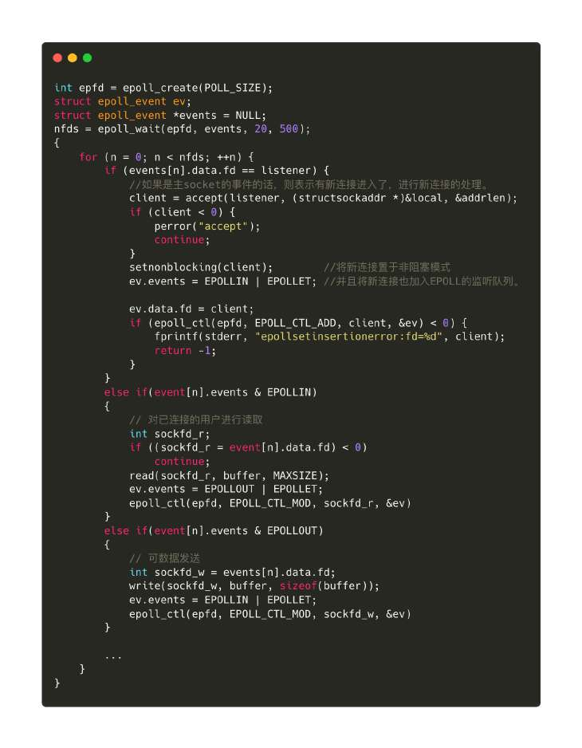
epoll
epfd = epoll_create(intsize);
epoll_ctl(int epfd, int op, int fd, struct epoll_event *event) EPOLL_CTL_ADD
EPOLL_CTL_MOD EPOLL_CTL_DEL
epoll_wait(int epfd, struct epoll_event * events, intmaxevents, int timeout) ;

Slide 22
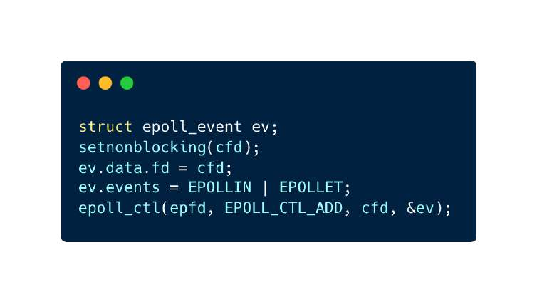


epoll event
事件 Event
EPOLLIN 读事件
EPOLLOUT 写事件
EPOLLET 边缘触发模式
EPOLLLT ⽔平触发模式
EPOLLRDHUP, EPOLLHUP 连接异常
EPOLLERR 连接异常

Slide 23










































epoll desgin
epoll_create
epoll_ctl
epoll_wait
1.4 休眠到 wq
进程 A
1.1 创建
1.2 添加 socket
1.3 检查就绪队列
2.3 唤醒休眠在 wq 的⽤户进程返回就绪fd列表
rdlist
13
rbr
8
17
wq
2.2 执⾏ callback 回调⽅法把句柄 copy 到 rdlist
epitem
1
11
15
25
socket
6
22
27
进程 A
软中断
进程 B
2.1 数据到来

Slide 24

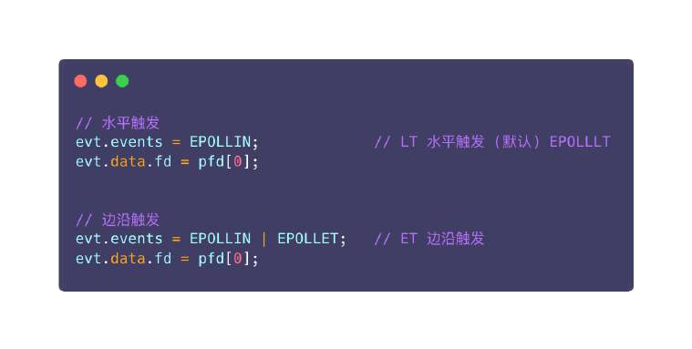


epoll
⽔平触发 ( level trigger )
开发相对简单
只要可读 (读缓冲区有数据) ,可写 (写缓冲区未满) 就⼀直可以拿到事件
当⽆数据可写时, 需要去除 epollout 事件, 不然⼀直触发 !
边缘触发 ( edge trigger )
当有读事件到来变化才触发, 当缓冲区可写才触发 .
只会通知⼀次, 未处理就⿇烦了理论上性能⽐ lt 更好
当⽤户发送⼀个http请求, 服务端未读完或丢弃, 这时⽤户不再发送数据, 那么该fd就不会再通知 !

Slide 25

epoll
⽔平触发 lt
边缘触发 et
java nio
nginx
redis
envoy
muduo
mysql
skynet
tornado
netty ( default)
golang gev
golang net
libevent ( default )
golang gnet

Slide 26

epoll
epoll 线程安全的 ?
epoll 通过 mmap 共享空间 ? epoll 是异步的 ?
epoll 使⽤阻塞 fd 读写 ?

Slide 27
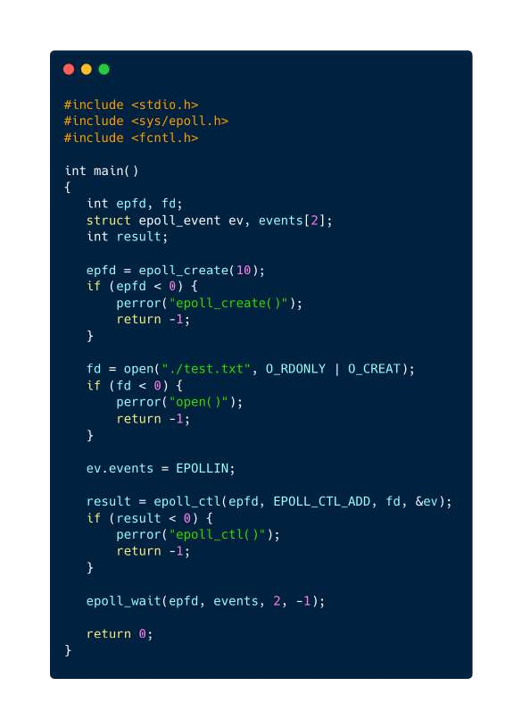



epoll 可监听的资源
可监听哪些资源 ?
sockfd
eventfd
不能直接监听普通磁盘⽂件 ???
timerfd
⽂件系统未实现 poll 接⼜
signalfd
磁盘始终是”Ready” 就绪状态
inotifyfd
pipefd
epoll_ctl(): Operation not permitted

Slide 28
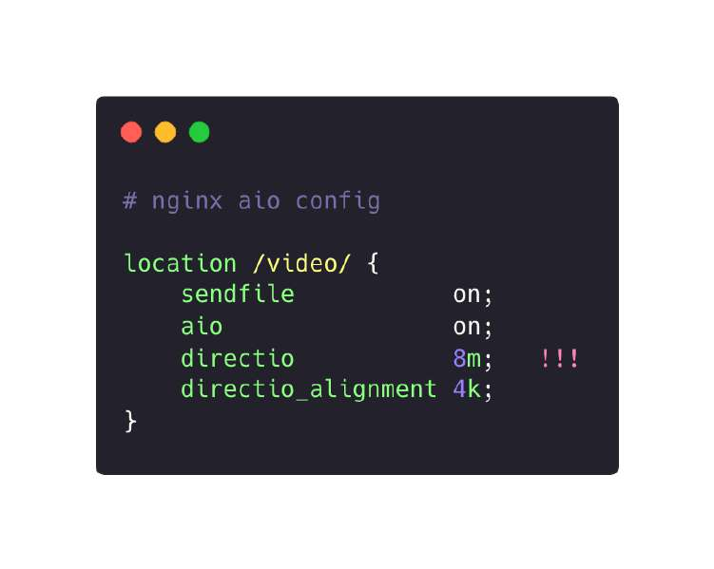


AIO ( async io)
kernel native aio
原⽣实现
nginx, mysql 有在使⽤
只能使⽤ direct io 直接io不⽀持 socket !!!
glibc aio
使⽤线程池实现 user 层异步io
可以使⽤ buffer io 缓存io
nginx aio 强制使⽤ direct io

Slide 29
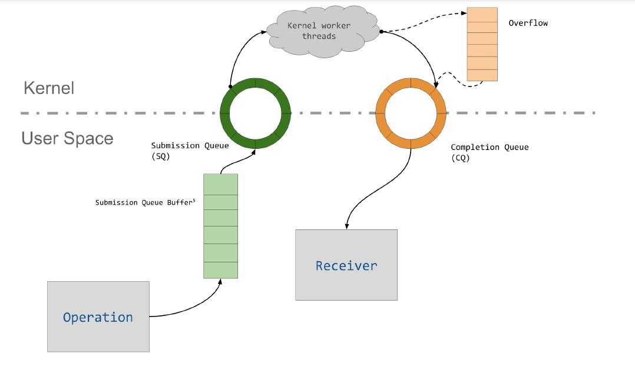
io_uring
io_uring ( 全新的系统级异步接⼜ )
kernel 5.1 基础, kernel 5.6 完善可替换 epoll
⽀持⽂件读写
⽀持socket fd mmap 映射
⽀持 buffered io

Slide 30
⽹络编程模型
3

Slide 31
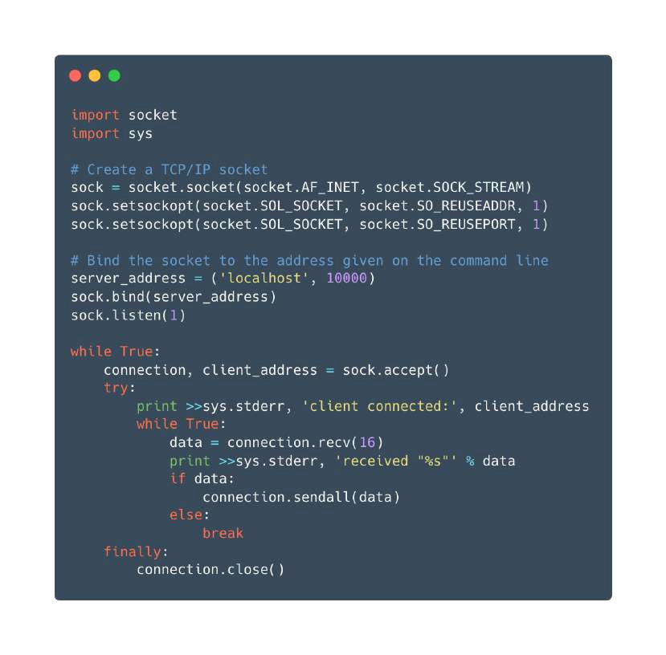










single thread
listen fd
bind & listen
Accept
socket
read
write

Slide 32













new thread
listen fd
thread 1
单线程Accept+多线程读写业务（⽆IO复⽤）
bind
read + write
优点
connFD 1
listen
简单
thread 2
粗暴
Accept
connFD 2
read + write
缺点
连接跟线程数成正⽐关系
New Thread
thread 3
没法⾼并发
connFD 3
read + write

Slide 33
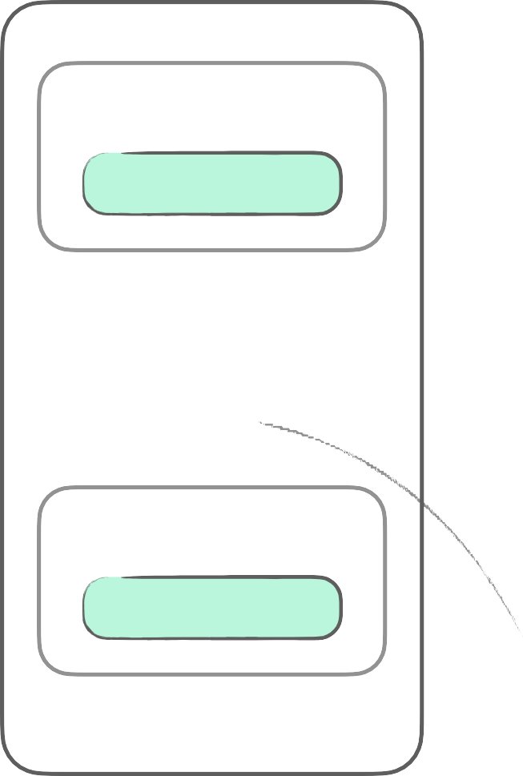










thread pool
listen fd
单线程多路复⽤ + 多线程业务⼯作池
操作过程
thread 1
处理业务逻辑
bind
eventloop 按照协议完整读取请求体
把请求体和conn传递给线程池队列
请求队列
connFD 1
connFD 2
connFD 3
IO 多路复⽤
业务线程处理完后, 写回复队列
由 poller 回复报⽂优点
回复队列
thread 2
poller
以前的web框架多数是这样的
处理业务逻辑
read + write
将耗时的业务分离到⼯作线程池
Thread Pool
缺点
同时超过线程池数量的任务会排队等待 !
socket 读写只有主线程来操作, ⽹络单核⼼ !

Slide 34



















multiple worker
master process
fork
fork
so_reuseport
listen fd
listen fd
预先分配 worker 线程/进程的数量 .
bind
bind
通过 master 主进程来管理 worker 进程 .
connFD 1
connFD 2
connFD 3
每个线程为⼀个独⽴的 event-loop !!!
IO 多路复⽤
IO 多路复⽤
nginx, haproxy, apache 类似该模式 .
eventloop
eventloop
read + write
read + write

Slide 35
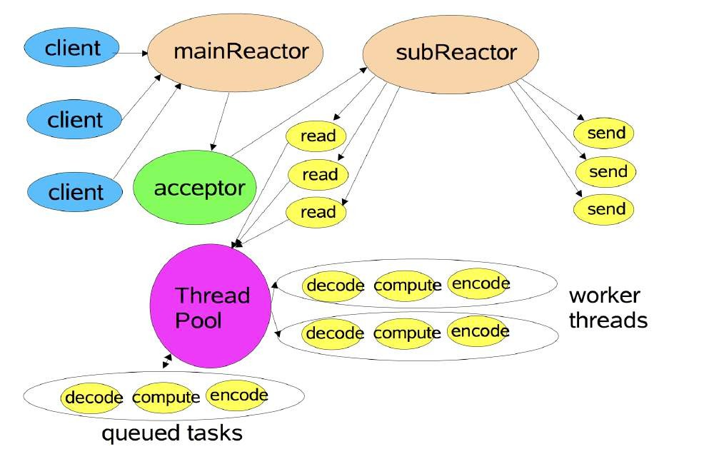
reactor
java netty
c++ muduo golang gnet golang gev
….

Slide 36










reactor
OnConnection()
OnMessage() OnClose()
queue | … | …
eventfd | … | …
goroutine
goroutine
goroutine
thread
worker
connection
connection connection connection connection
listen fd
fast thread pool
new thread
acceptor
worker
new thread
queue | … | …
eventfd | … | …
goroutine
goroutine
goroutine
thread
dispatch algo
rr lc p2c
worker
slow thread pool
queue | … | …
eventfd | … | …

Slide 37







思考ing
thread
thread
thread
如果业务逻辑是阻塞的, 怎么处理 ?
fast thread pool
http request upstream backend
query mysql, redis, http api block queue
mutex / semaphore disk io
… | … | … | … | …
… | … | … | … | … | … | … | … | … | … | … | …
thread
…
thread
thread
slow thread pool
根据业务扔到 快/慢 线程池

Slide 38

proactor
aio_read
数据未准备好
⾮阻塞返回
当发起 aio_read （异步 I/O） 之后, 就⽴即返回,事件到来后, 内核⾃动将数据从内核空间拷贝到⽤户空间, 应⽤程序并不需要主动发起拷贝动作 !!!
aio 通过 eventfd 可使⽤ epoll
内核拿到数据, 把数据从内核拷贝到应⽤进程
Reactor, 同步⾮阻塞同步⽹络模式, 感知的是就绪可读写事件
处理数据
拷贝完成
Proactor, 异步⾮阻塞模式, 感知的是已完成的读写事件
基于 AIO 模型 !!!

Slide 39

proactor
linux aio 很不靠谱 !!!
为什么在linux都在使⽤ reactor 架构
不能实现 socket aio, 只能对⽂件进⾏ aio
⽂件也只能是 direct io
windows/darwin 实现系统级别的 aio, 可实现⾼性能 proactor 架构

Slide 40
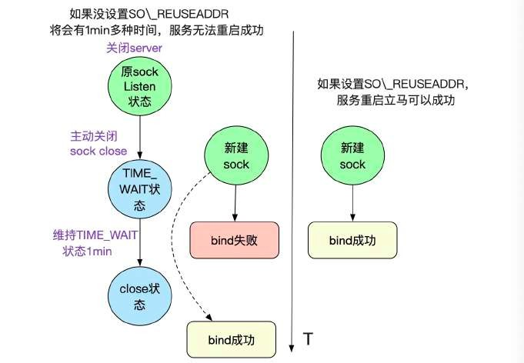
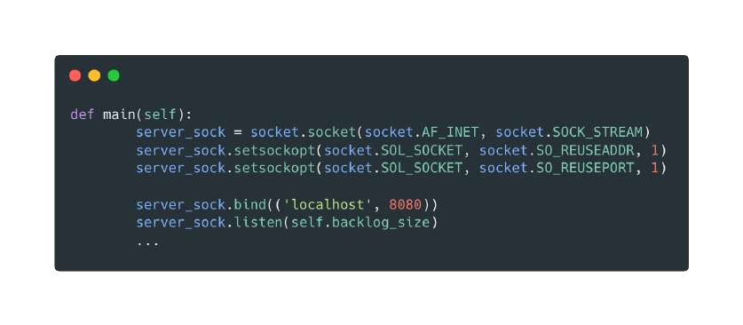

so_reuseaddr
⽐如服务端进程主动close退出, 那么相关的连接被置为 time-wait 状态
socket 对处于 time-wait 的套接字进⾏bind时，异常报错.错误 : “Address already in use”
⽤于对处在 time-wait 状态下的 socket 进⾏重新bind

Slide 41


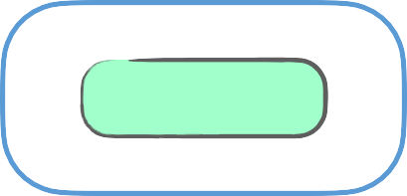









so_reuseport
SO_REUSEPORT
创建新进程且 listen
⽀持多个进程或者线程绑定到同⼀端⼜
socket
process
避免多个⼦进程竞争 listen fd (惊群) ?
bind
内核层⾯实现 listen worker 的负载均衡
创建新进程且 listen
更容易实现平滑升级
listen
fork
worker
fork
fork
process
worker
worker

Slide 42



惊群问题
worker
什么是惊群?
fork
fd table
listen fd
同⼀个事件通知给多⼈, 类似观察者模式
epoll | … | …
造成⽆效唤醒线程, ⽆故上下⽂切换
fd table
master
listen fd
多线程 accept 的惊群已在 kernel 2.6 解决 !
多个 eventloop 同时监听⼀个 fd 造成epoll惊群
fd table
fork
listen fd
epoll | … | …
accept 是线程安全， 不会重复和丢事件 !
worker

Slide 43
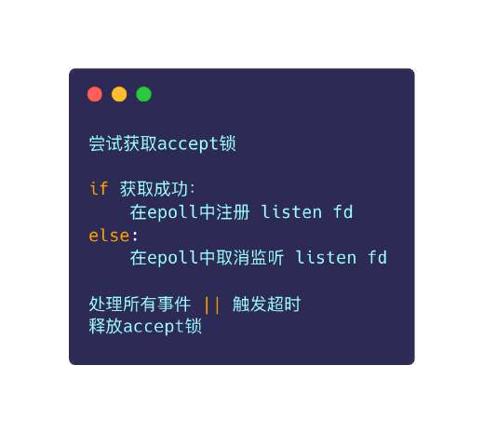
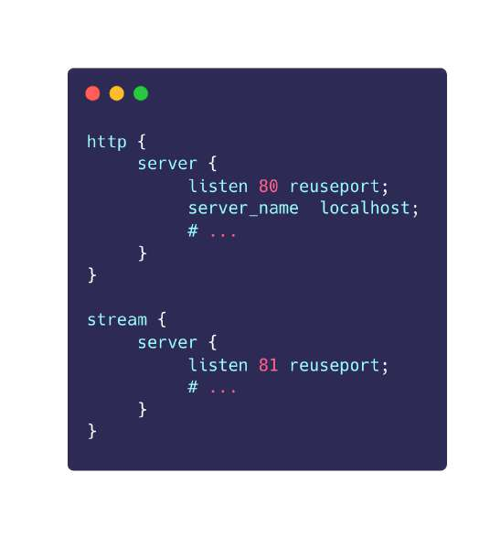
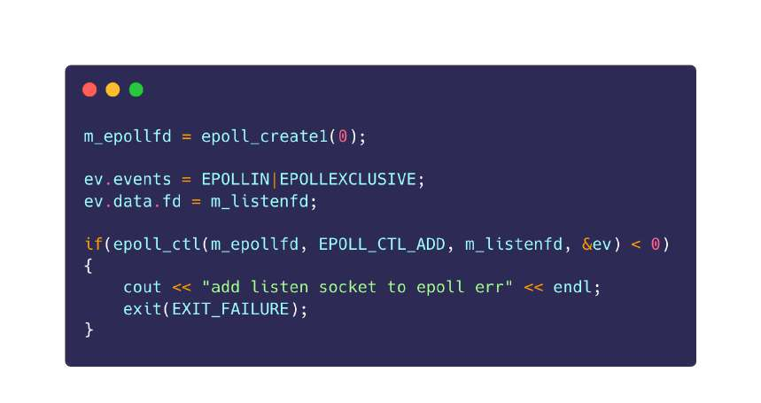
惊群问题
epoll listen fd ?
“accept_mutex” , 参考 nginx 的做法
reuseport 端⼜复⽤模式, 每个worker都实例化监听 listen fd epoll exclusive on Linux 4.5 +
不够均衡
内核总是唤醒等待队列的第⼀个 worker 进程
reactor ⽹络模型

Slide 44
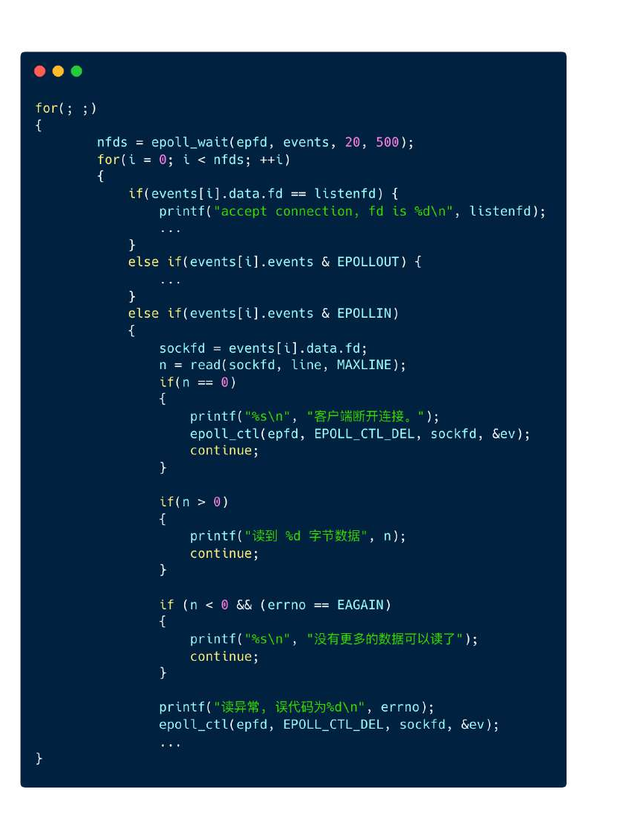

读写返回值
Errno
EINTR, 信号中断了系统调⽤
EAGAIN, 继续监听事件
EWOULDBLOCK, 同上 ( ⽼系统接⼜有差异) ECONNREST, tcp rst连接重置
EPIPE, 管道破裂 ETIMEDOUT, 连接超时 EINPROGRESS, 正在连接
…
N
> 0, 说明读到了N个字节的数据
= 0, 说明对端发起关闭
-1, 返回 errno 错误

Slide 45
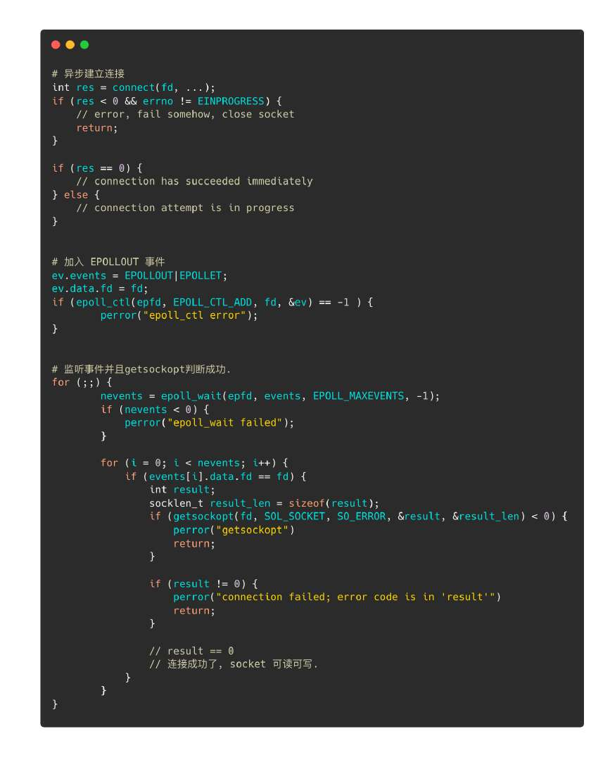

异步建⽴连接
connect
client
server
errno EINPROGRESS
socket 配置⾮阻塞, 发起 connect 连接
如 ret 返回0表⽰连接成功, 如 -1 且 errno = EINPROGRESS 异步连接中
把该 fd 加⼊select或者epoll关⼼的 EPOLLOUT 事件
写事件触发后, 需调⽤getsockopt去获取status，如果等于0说明⾮阻塞connect成功了，不为0那么连接异常，⽐如端⼜没开，ip找不到。

Slide 46
常见问题
4

Slide 47

tcp/udp 下的粘包问题
怎么产⽣的 ?
如何解决粘包半包问题 ? udp 是否有粘包问题 ?

Slide 48



粘包半包
这是第⼀个请求.
这是第⼆个请求.
原因多种多样
 | 这 | 是第⼀ | 个请求. |  | 这是 | 第⼆ | 个请求.
mtu/mss (1500/1460)
nagle rto / ofo
半包, ⼀条数据, 被拆分发送, 对端分了多次读完
network delay
粘包, 多条数据, 被对⽅⼀下都读出来了
分多次来 socket.send()
接收端读的太快或太慢
. . .

Slide 49
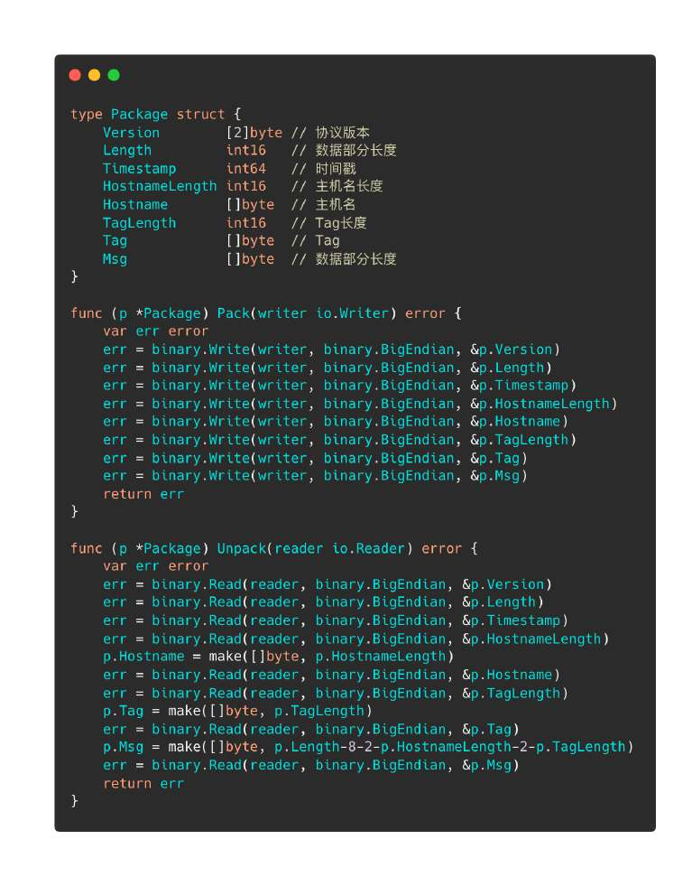
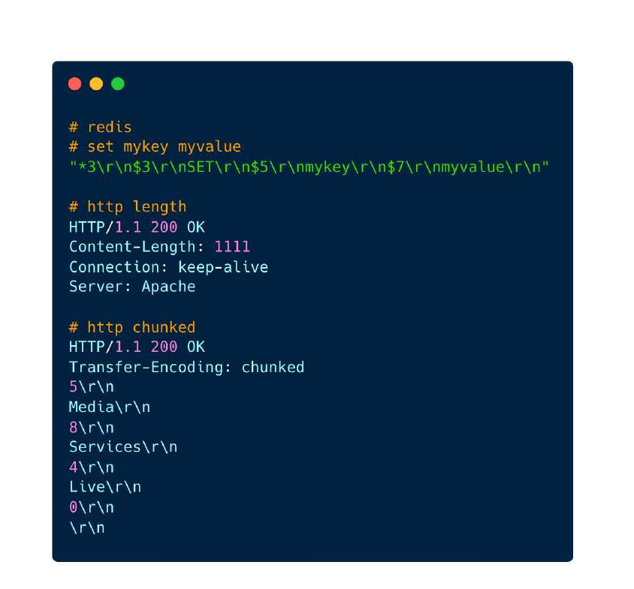
粘包半包
tlv
Type | Length | Value | Crc
golang pack/unpack

Slide 50

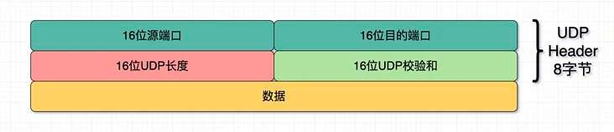
粘包半包
udp 没有粘包半包的风险 !!!
udp 最⼤包不能超过 65507 byte
udp ⾯向消息通信, 有保护消息边界
建议把 udp 拆分成⼩包, 规避 IP层 的分包重组
包太⼤被 mtu 分包, 多个包中有⼀个丢包, 其他包被接收层丢弃 !!!
内核协议栈不会对 udp 做消息合并处理
更好的适配三⽅的可靠性传递 ( kcp, quic)
发送端发了 10 次消息, 接收端就需要读10次
⼤包在⽹络中太危险, 容易被过滤
建议对 udp 做 tlv 处理, 业务上更可控 !!!

Slide 51
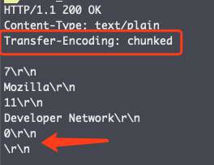
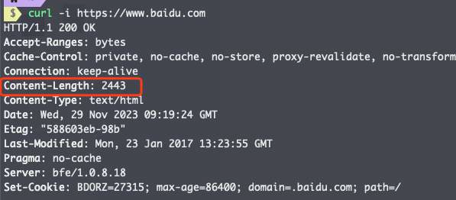
粘包半包
http 是如何识别一个完整的请求 ?

Slide 52
协议栈和应⽤层⼼跳
为什么要⾃定义 socket ⼼跳
golang 的⼼跳的默认值及实现
tcp keepalive ⼼跳包是个什么样⼦ ?
应⽤层⼼跳的优缺点

Slide 53
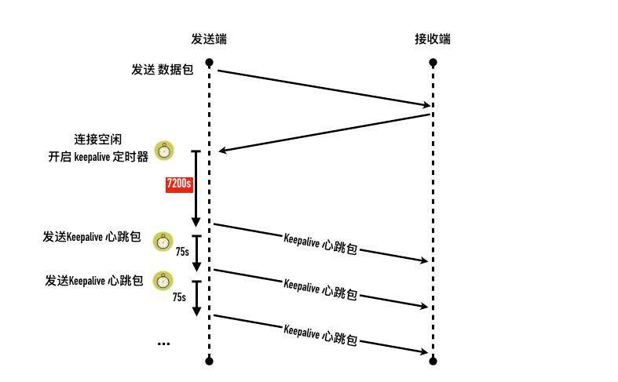

默认⼼跳配置
sysctl -a
net.ipv4.tcp_keepalive_time = 7200
空闲7200秒后才开启保活检测
net.ipv4.tcp_keepalive_intvl = 75
每次间隔 75s net.ipv4.tcp_keepalive_probes = 9
共尝试9次
最少需要 2 ⼩时 11 分 15 秒 才可判定连接死亡 !
nima, 时间太长了 !!!

Slide 54
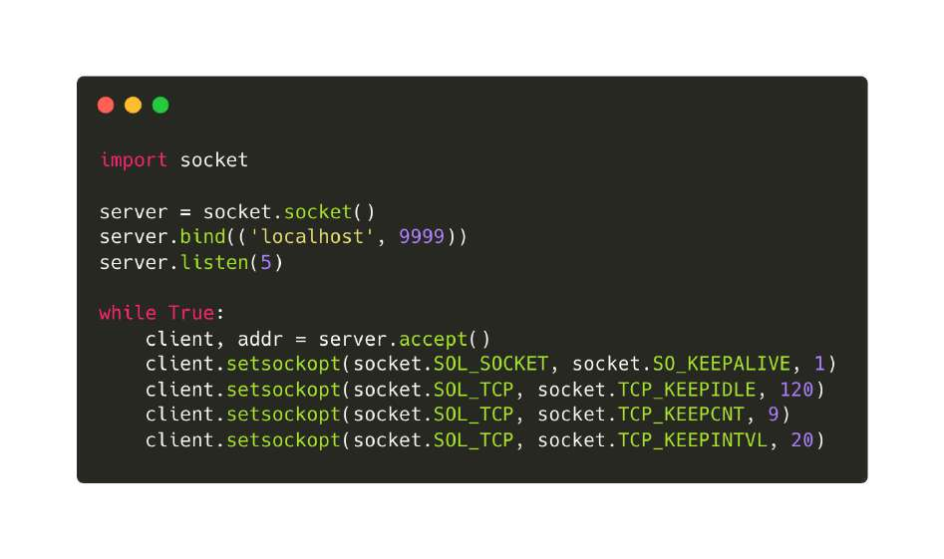
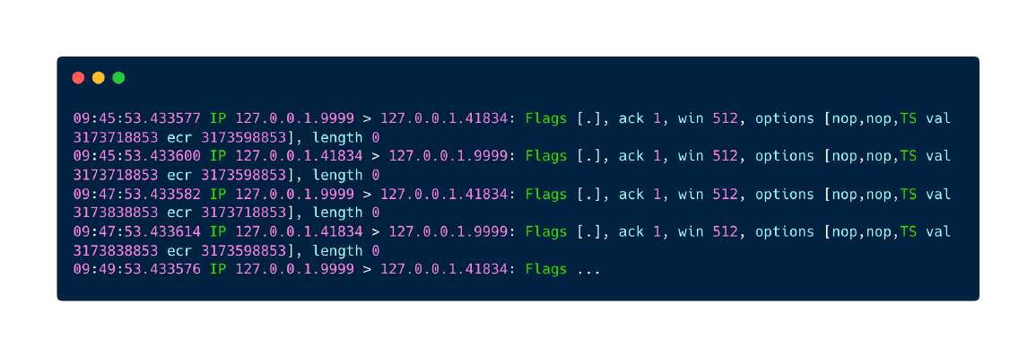

如何设置⼼跳
直接调整 sysctl 的 keepalive 时间间隔 ;
在服务端对每个 socket opt 配置⼼跳 ;
在应⽤层⾃定义⼼跳 ;
三种设置的⽅法 !!!

Slide 55
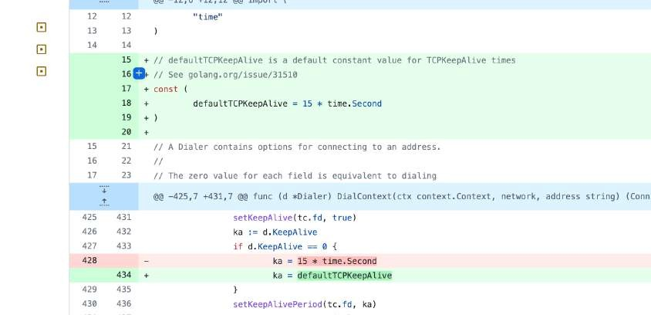
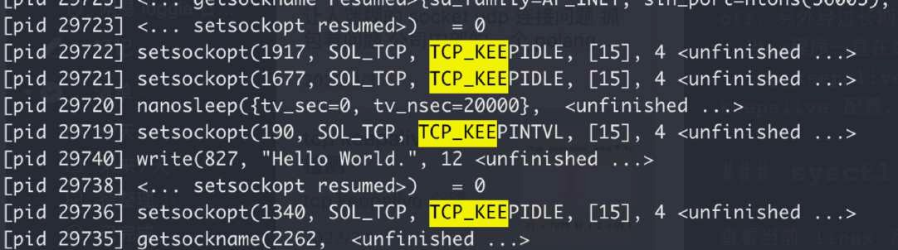


golang ⼼跳的配置
golang 默认对所有 socket 配置 15s 的⼼跳
使⽤ socket setsockopt 配置

Slide 56
应⽤层⼼跳
为什么要应用层心跳？
tcp keepalive 报文可能被设备特意过滤或屏蔽，如运营商设备；
tcp keepalive 由内核帮忙回复，无法检测应用层状态, 如进程阻塞、死锁、TCP缓冲区满等情况；应用层的心跳包可以顺便携带业务数据 ;
tcp keepalive 不方便判断连接被关闭的原因 ;
协议栈的心跳，应用层无法感知

Slide 57
tcp time-wait 的那些事⼉
怎么产⽣的 timewait ?
timewait 有什么危害 ?如何避免 timewait ? 如何优化 tiemwait ?

Slide 58









timewait
ESTABLISHED
CLOSED_WAIT
LAST_ACK
CLOSE
ESTABLISHED
timewait 是怎么产生的 ?
谁发起关闭，谁就会产生 timewait !!!
fin
FIN_WAIT_1
ack
FIN_WAIT_2
RST
fin
enable socket so_linger
TIME_WAIT
ack
关闭读缓冲不为空的 socket
CLOSE
tcp_max_tw_buckets
。。。

Slide 59

time-wait
根本问题在于
为什么有大量的time-wait
!!!
短连接 ?
为何跟 time-wait 过不去 ?
连接池爆满 ?
socket占用缓冲区内存 ?
应用协议异常 ?
占用进程 RSS 内存 ?
超过idle timeout ?
占用 local_range_port ?
…
无法申请地址 ？

Slide 60







time-wait 优化
net.ipv4.tcp_tw_recycle = 1
不要开, 不要开，不要开 !!!
server
nat环境有大问题 !!!
wan ip
linux 4.12 会移除该配置 !!!
tcp_tw_reuse=1
router
5:01
5:05
安全选项
一秒后复用tw状态的端口
client-1
client-2
适当优化 tcp_max_tw_buckets
setsocket(SO_LINGER…)
client1时间晚于client2, client2 先于server 建联，client1会失败 !!!
server 开启 tw_recycle 和 timestamp配置, 启⽤per-host的paws机制.

Slide 61
连接队列
半连接队列
全连接队列

Slide 62








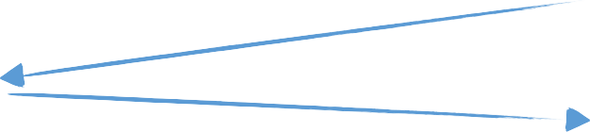





连接队列
syn queue
server
client
bind()
listen()
半连接队列
connect()
syn
syn_recv
收到第⼀个syn
syn_sent
syn + ack
回复syn + ack
established
ack
established
全连接队列
psh
完成三次握⼿
write()
accept()
并未accept取⾛
established
psh
accept queue
read()

Slide 63
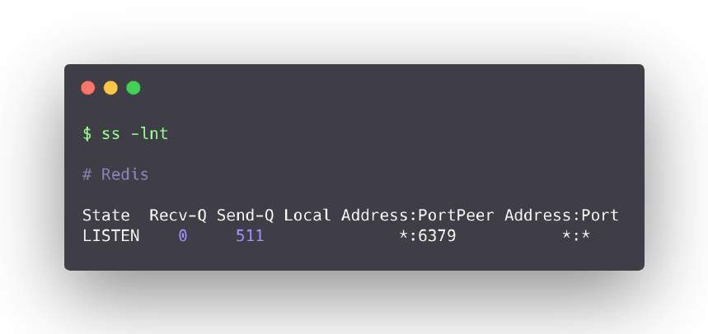
连接队列
全连接队列
半连接队列
get min value
tcp_max_syn_backlog (1024)
其实跟三个值都有关系
listen( backlog )
backlog、net.ipv4.tcp_max_syn_backlog、 net.core.somaxconn ( 内核代码有描述)
Nginx = 511
Redis = 511
net.core.somaxconn (128) accept原⼦消费且不惊群
还在全队列的连接可接收数据超出则拒绝建连

Slide 64


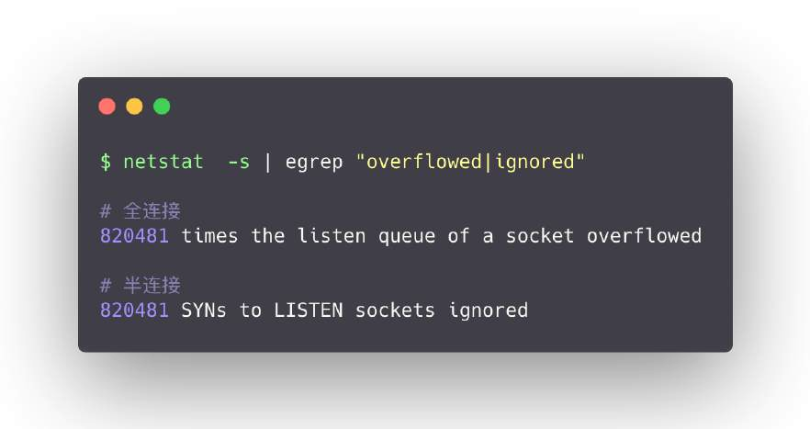
连接队列
tcp_abort_on_overflow
equal 0 (default)
connection reset by peer &
connection refused
半连接队列满了 ?
忽略客户端syn, 服务端不做任何反应
客户端不断重试发syn, ⼀直到 tcp_syn_retries = 5
全连接队列满了 ?
忽略客户端ack, 服务端设⽴定时器发送syn/ack
⼀直到 tcp_synack_retries = 5
equal 1
retrun rst

Slide 65
为什么要使⽤可靠性 udp !!!
低延迟
低延迟低延迟

Slide 66
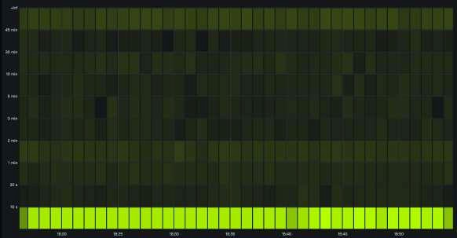




移动⽹络
手机移动网络什么时候更换IP ?
手动关闭移动网络
什么是弱网络 ( 通常说的是不稳定的移动网络)
开关飞行模式
大量移动端接入引发拥塞
基站拥塞
去了其他大城区和跨市
SGW拥塞
触发了 IP TTL 的时间，可到一天半左右
拥塞就丢包, 丢包则引发 RTT 时延飙高
距离基站中心较远，时延也会高
连接时不时被中断，应用挂起
IP 不会因为高速行驶中频繁切换 IP !!!
( 手机到基站之间是链路层)
切后台
关屏幕

Slide 67
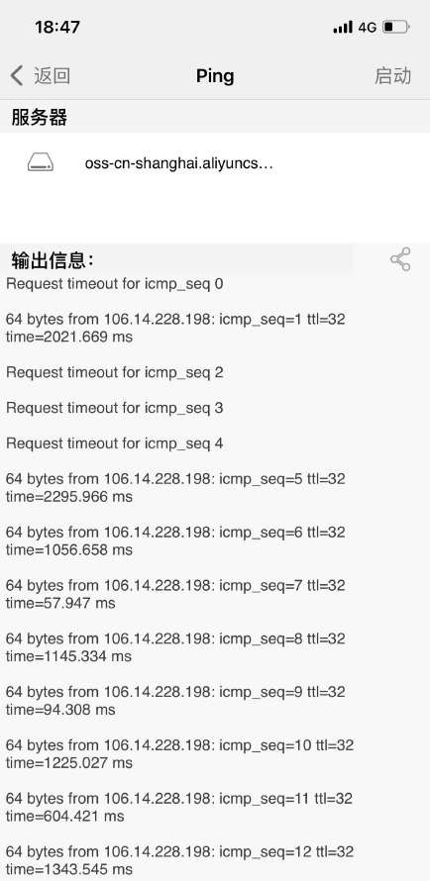
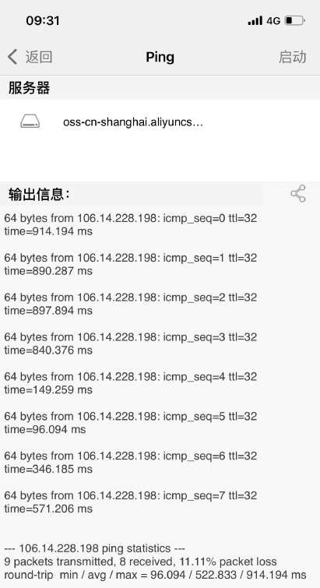
为什么要重视丢包 ?
⼀旦发⽣丢包 …
发送的窗⼜数降底时延增长

Slide 68
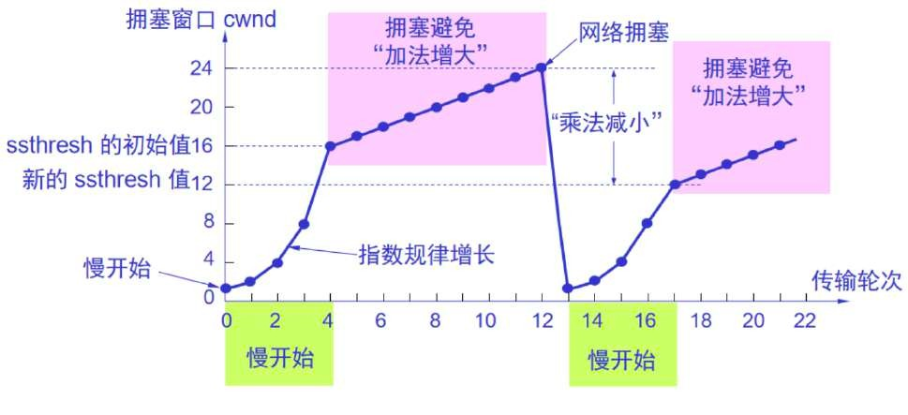
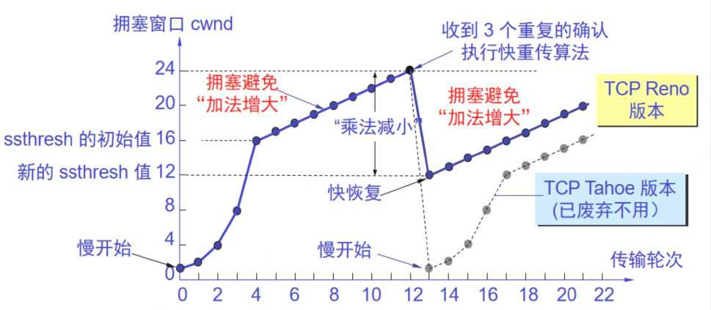
拥塞控制
慢启动
每收到⼀个ack, cwnd = cwnd +1
每⼀轮RTT, cwnd = cwnd x 2
拥塞避免
cwnd > ssthresh使⽤拥塞避免算法每⼀轮RTT, cwnd = cwnd + 1
拥塞发⽣
超时重传
threhold = cwnd/2 , cwnd = 1
进⼊慢启动阶段快速重传
cwnd = cwnd /2, threhold = cwnd
进⼊快速恢复
快速恢复
cwnd = threhold + 3 MSS

Slide 69


kcp
基于udp实现的快速可靠传输协议 ！！！
相⽐tcp
⽆需三次握⼿和四次挥⼿
更加激进贪婪, 牺牲⽹络的公平性
RTO不翻倍, 只做 1.5 倍
特点
快速重传 ( 收到2个重复ack )
⽐ TCP浪费10%-20%的带宽的代价
FEC (Reed-Solomon纠删码)
换取平均延迟降低 30%-40%
多路复⽤
使用udp实现可靠性协议
且最⼤延迟降低三倍的传输效果 !!!
…
github.com/skywind3000/kcp

Slide 70
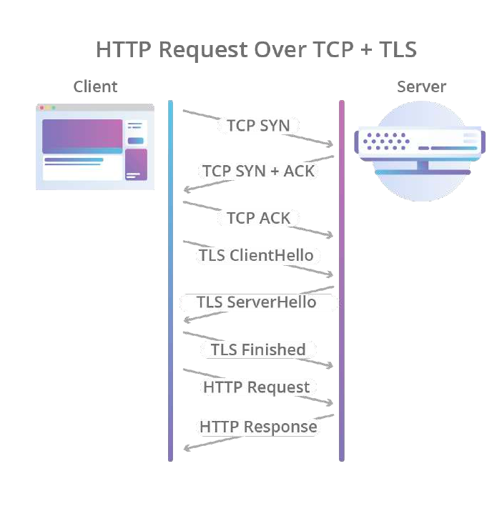


protocol over quic
基于 UDP 通信
⽤户态协议 ( 拥塞, 流量控制)
⽀持 0-RTT
FEC 前向纠删码连接迁移
解决线头阻塞问题 HOL

Slide 71










connection migration
load-balancer
hash ( connection id )
connection id
server
123456
server
server
server
connection id
123456

Slide 72

protocol over quic
mqtt over quic
http over quic grpc over quic rpcx over quic
…

Slide 73
其他问题
本地 IO vs 本地 IP vs UDS (Unix Domain Socket)
client/server 的连接数的限制 ? client/server 在 crash 后出现问题 ? socket buffer ⼤⼩问题

Slide 74












local ip vs uds kernel path
写数据
读数据
如何抓包 ?
unix socket domain
syscall
syscall
uds 不⾛协议栈
协议栈
协议栈
传输层
传输层
local ip 不⾛⽹卡
⽹络层
⽹络层
uds 性能要⽐ localhost ⾼的多
邻居⼦系统
邻居⼦系统
⽹络设备⼦系统
⽹络设备⼦系统
local ip

Slide 75

连接端⼜限制 ?
常见的限制
⽂件描述符限制 (ulimit)
内存限制 (buffer/cache) other sysctl.conf
服务端
排除限制条件下，连接数要看tcp 4 元祖
client的ip数量最⼤为2的32次⽅, port为2的16次⽅
所以单机理论是⼤约可到2的48次⽅客户端
客户端在四元组不冲突下，没有端口限制 ！！！
排除限制条件下，连接数要看tcp 4 元祖
ip_local_port_range (default 32768 - 60999)

Slide 76


peer to peer
192.168.0.99
client
ip_local_port_range = 3w - 6w
src-ip | src-port | dst-ip | dst-port
192.168.0.99 | 30001 | 192.168.0.100 | 80
192.168.0.99 | 30002 | 192.168.0.100 | 80
192.168.0.99 | … | 192.168.0.100 | 80
192.168.0.99 | 60000 | 192.168.0.100 | 80
客户端在四元组不冲突下，没有端口限制 ！！！
压测场景
3w
:80
四元组中的三个字段是固定的, 所以只能开 3 w
192.168.0.100

Slide 77



bind local interface
192.168.0.99
client
192.168.0.11 192.168.0.12 192.168.0.13
src-ip | src-port | dst-ip | dst-port
192.168.0.11 | 30001 | 192.168.0.100 | 80
192.168.0.11 | 30002 | 192.168.0.100 | 80
… | … | 192.168.0.100 | 80
192.168.0.12 | 30001 | 192.168.0.100 | 80
192.168.0.12 | 60000 | 192.168.0.100 | 80
… | … | 192.168.0.100 | 80
192.168.0.13 | 30001 | 192.168.0.100 | 80
192.168.0.13 | 60000 | 192.168.0.100 | 80
ip_local_port_range = 3w - 6w
客户端在四元组不冲突下，没有端口限制 ！！！
3w
3w
3w
压测场景
:80
192.168.0.100

Slide 78


dial more server ports
src-ip | src-port | dst-ip | dst-port
192.168.0.99 | 30001 | 192.168.0.100 | 80
192.168.0.99 | 30002 | 192.168.0.100 | 80
… | … | 192.168.0.100 | …
192.168.0.99 | 30001 | 192.168.0.100 | 81
192.168.0.99 | 60000 | 192.168.0.100 | 81
… | … | 192.168.0.100 | 81
192.168.0.99 | 30001 | 192.168.0.100 | 82
192.168.0.99 | 60000 | 192.168.0.100 | 82
… | … | 192.168.0.100 | …
192.168.0.99
client
ip_local_port_range = 3w - 6w
3w
3w
客户端在四元组不冲突下，没有端口限制 ！！！
3w
3w
:80
:81
:82
:83
192.168.0.100

Slide 79
















dial more servers
ip_local_port_range = 3w - 6w
client
客户端在四元组不冲突下，没有端口限制 ！！！
⼦ip
3w
3w
3w
3w
3w
3w
:80
:81
1.1.1.3:80
1.1.1.4:80
:81
1.1.1.1
1.1.1.2
1.1.1.5

Slide 80

when process crash ?
当进程退出后, 由操作系统内核来收尾 …
FIN
⽆未读缓冲
init 0 (关机)
内核接管并主动发起 fin
kill -15 pid
有未读缓冲
kill -9 pid
触发 rst
OOM without recv-q
linger
触发 rst
内核帮你搞定 !!!

Slide 81


when server crash ?
为什么 curl/telnet 建连时 …
有时⽴马就返回失败 ?
服务端系统内核反馈 rst
有时会阻塞很久才失败 ?
服务端关机, 没⼈回应

Slide 82


when router crash ?
client
router
router
server
两端如何感知连接已关闭 ?
tcp的各状态超时或逻辑⼼跳 !!!

Slide 83

buffer
尽量不要对 socket 指定 SO_SNDBUF, SO_RCVBUF 缓冲区
linux 下默认对读写缓冲区⼤⼩⾃动调节
⾃动根据 BDP 带宽时延乘积 BDP=rtt*(带宽/8) 优化缓冲区

Slide 84



grace upgrade
创建进程
fork exec
system = fork + exec + waitpid
只要不指定 close-on-exec flag, 那么⼦进程就继承⽂件描述符表 !!!

Slide 85


grace upgrade
send signal usr2
/bin/server_v2
/bin/server_v1
fork-exec with listenFD by dup2
watch “quit” sig
so_reuseaddr
so_reuseport
add timeout event
load listenfd
bind & listen
send signal quit
grace shutdown
kill connections when trigger timeout !
epoll_wait
传递 listenfd
nginx & golang by dup envoy by uds
if don’t recv quit signal for a long time, send kill !
force exit

Slide 86



Slide 87

golang ⽹络编程库
https://github.com/openimsdk/open-im-server
https://github.com/tidwall/evio https://github.com/panjf2000/gnet https://github.com/lesismal/nbio https://github.com/Allenxuxu/gev https://github.com/shaovie/goev

Slide 88





Q & A
- xiaorui.cc
- github.com/rfyiamcool

